Slide 1
REDES DE COMPUTADORES
AS APLICAÇÕES
(Parte 6)

Slide 2
Nota prévia
A estrutura da apresentação é semelhante à do Cap. 1 do livro base de suporte à disciplina e utiliza algumas das figuras, textos e outros materiais desse mesmo livro
  James F. Kurose and Keith W. Ross,
  "Computer Networking - A Top-Down Approach“,
  Pearson-Addison Wesley Longman, Inc., 5th Edition, 2010

Slide 3
Objectivos do capítulo
Princípios de estruturação e organização das aplicações – parte 1
O Protocolo HTTP – parte 2
O DNS – parte 3
O protocolo SMTP – parte 4
Transferência de ficheiros – parte 5
Protocolos RTP – parte 6

Slide 4
Onde estudar no livro de base
Princípios de estruturação e organização das aplicações – parte 1 — Cap.2, secção 2.1
O Protocolo HTTP – parte 2 — Cap.2, secção 2.2
O DNS – parte 3 — Cap.2, secção 2.5
O protocolo SMTP – parte 4 — Cap.2, secção 2.4
Transferência de ficheiros – parte 5 — Cap.2, secções 2.3 e 2.6
Protocolos RTP – parte 6 — Cap. 7, partes das secções 7.1 a 7.4

Slide 5
Aplicações Multimédia

Slide 6
Aplicações Multimédia sobre a Internet
Classes destas aplicações:
1) Streaming stored audio and video (video on-demand)
2) Streaming live audio and video (IP TV, IP Radio, ...)
3) Real-time interactive audio and video (IP Phone, Video conference, ...)
Características fundamentais:
Tipicamente sensíveis ao atraso
  Atraso extremo a extremo
  jitter
Mas toleram perca de pacotes: pequenas percas provocam defeitos toleráveis no som ou na imagem
Antítese das aplicações “elásticas” que toleram variação da capacidade mas não toleram perca de dados
  Jitter é a variação do tempo de trânsito (delay) dos pacotes do mesmo fluxo

Slide 7
IP Phone, Video Conference, ...
Aplicações interactivas em tempo real
Requisitos extremo a extremo:
  áudio: < 150 mili segundos bom, < 400 mili segundos ainda aceitável
    Inclui o tempo para digitalizar, empacotar, trânsito pela rede, ...
    Atrasos superiores impedem a interactividade
Início da sessão:
  Como é que se sabe os endereços e formatos usados pelos interlocutores ?

Slide 8
Digitalização do som
O sinal analógico é amostrado (sampled) a um ritmo constante
  telefone: 8,000 amostras / s
  CD: 44.100 amostras / s
Cada amostra é quantificada (aproximada por um valor)
  Por exemplo 2⁸=256 valores possíveis
Cada valor é representado em bits
  8 bits permitem representar 256 valores possíveis
Exemplo: 8.000 amostras / s, com 256 valores possíveis cada, implica uma velocidade de transmissão de 64,000 bps ou 64 Kbps
O receptor volta a realizar a conversão para sinal analógico
  Implica necessariamente alguma perda de informação

Slide 9
Requisitos de capacidade
As aplicações multimédia destinam-se, em última análise, a transmitir informação multimédia. Um bom ponto de partida é analisar os requisitos de capacidade, necessários para transmitir este tipo de informação.
Exemplos com som codificado PCM – “pulse code modulation”:
Voz “telefónica” codificada em 8 bits (2⁸ = 256 valores distintos): com 8 K Hz de frequência de amostragem, o som exige 8 x 8.000 = 64 K bps por canal
Som do CD codificado em 16 bits: 44,1 K Hz de frequência de amostragem; os dois canais estéreo exigem em conjunto cerca de 1,411 Mbps
Exemplos com som codificado com compressão:
Telefone e IP Radio: 8 Kbps (G.729), 14 Kbps (GSM), 30, 48, 96, ... Kbps (som estéreo de boa qualidade de uma emissão rádio)
Internet telephony (VoIP): 5.3 - 13 Kbps
MP3: 93, 128, 180, .... Kbps (MPEG layer 3 ou MP3 – som estéreo de qualidade quase comparável à do CD)

Slide 10
CODECS
Um CODEC é um dispositivo hardware com software, ou um circuito VLSI, que realiza a transformação do sinal analógico para uma codificação digital ou vice-versa (code / decode).
Há CODECS simples como os CODECS PCM dos telefones digitais ou das centrais telefónicas. Estes dispositivos apenas transformam o som codificado de forma analógica em digital e vice versa através de uma amostragem de 8 bits com uma frequência de amostragem de 8 KHz.
Há CODECS muito complexos como os CODECS MPEG-2 existentes nos DVDs, em placas para PC ou em software. Estes CODECS codificam / separam e comprimem / descomprimem vários canais de vídeo e de voz
Há CODECS públicos, isto é, normalizados, e CODECS proprietários, isto é patenteados e de utilização sujeita a pagamento.

Slide 11
IP Phone: desafios e soluções possíveis
Os protocolos de transporte TCP e UDP providenciam um serviço sem garantias no que toca a capacidade, atraso ou jitter
Soluções:
Usar UDP para evitar os atrasos suplementares introduzidos pelo TCP quando há perca de pacotes
Colocar em filas de espera (bufferizar) os dados antes de os começar a reproduzir para o utilizador, para acomodar, tanto quanto possível, as variações do ritmo de chegada (jitter)
Tentar compensar ao nível aplicação a eventual perca de pacotes
Adaptar o tipo de compressão e de resolução, isto é, o CODEC, à capacidade disponível

Slide 12
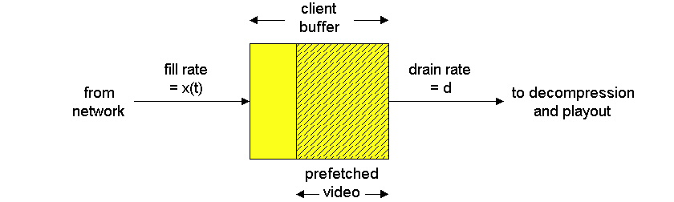
Atraso da reprodução para compensar o jitter
Antes de reproduzir o som recebido, a aplicação pode manter os dados numa fila de espera (buffer); desta forma existe a possibilidade de compensar, até certo nível, a variação ou jitter do tempo de trânsito

Slide 13
Como funciona
constant bit
rate
transmission
client
reception
constant bit
rate playout
at client
Cumulative data
variable
network
delay
(jitter)
buffered
data
client playout
delay
time
Os pacotes são emitidos, por exemplo, de 20 em 20 mili segundos, mas a diferença de tempo entre cada dois pacotes recebidos pode ser maior ou menor que 20 mili segundos

Slide 14
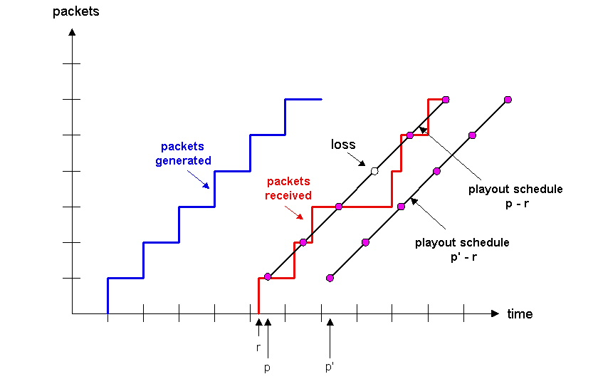
Que valor para o playout delay ?

Slide 15
Playout delay
Playout Delay. Quanto maior for o playout delay maior é a capacidade de acomodar um maior jitter e maior é a probabilidade de não perder pacotes.
Com efeito, os pacotes que chegam depois de esgotado o playout delay são ignorados e é como se se tivessem perdido, mas os que chegarem antes ainda são aproveitados.
O problema é que um playout delay junta-se ao atraso de extremo a extremo para tornar a situação cada vez pior para o ouvinte.
Em resumo. Se o atraso médio é Am e se se usa um playout delay de D, então o atraso de extremo a extremo passa a ser em média Am+D.
Outra alternativa mais sofisticada é adoptar um playout delay variável e adaptável à situação da rede em função do tempo de trânsito médio.

Slide 16
Perca de pacotes
A perca de pacotes numa aplicação de tempo real é tomada num sentido lato: pacotes que nunca chegam ou que chegam depois de um limite de tempo que os tornam inúteis.
As técnicas de retransmissão, como na transferência de dados, não se aplicam porque as mesmas necessariamente introduzem aumento do tempo de transferência e da respectiva variância (jitter) e obrigariam a um playout delay demasiado grande para a aplicação.
Os diferentes parâmetros (perca de pacotes, tempo de trânsito e jitter) são críticos e numa rede de pacotes é bastante normal termos RTT significativos e variáveis, mesmo sem retransmissões.
Assim, as técnicas que se usam para compensar a perca de pacotes baseiam-se, geralmente, não em retransmitir, mas em tentar compensar as percas através de algum tipo de informação redundante (FEC- Forward Error Correction) ou de interleaving (que é uma outra técnica usada para distribuir o impacto das percas).

Slide 17
Como compensar os pacotes perdidos
É sempre possível tentar compensar os pacotes perdidos no receptor. Se o receptor detecta um pacote perdido pode repetir o último ou interpolar. Repetir é o mais fácil do ponto de vista computacional. Interpolar é mais pesado. Estas técnicas conseguem compensar as percas quando estas se mantêm dentro de limites aceitáveis (por exemplo inferiores a 1%).
Em alternativa podem usar-se técnicas especiais na emissão.
Uma delas consiste em introduzir FEC (Forward Error Correction). A ideia é enviar após cada N pacotes, um pacote redundante calculado como sendo o XOR dos anteriores. Desta forma é possível compensar até 1 pacote perdido de N em N pacotes.
A outra forma consiste em introduzir um stream redundante de qualidade inferior (piggybacking).
Finalmente, é também possível distribuir as repercussões das percas através de uma técnica designada interleaving.

Slide 18
Resumo: soluções a nível aplicacional para problemas do nível rede
usar UDP evitando assim os atrasos impostos pelo TCP devido à sua fiabilidade
Cliente: playout delay adaptativo: para compensar o jitter
Servidor: adaptar a capacidade exigida pelo stream à disponível entre o cliente e o servidor
Compensar os erros (por cima do UDP, ao nível aplicacional)
  FEC, interleaving, ou compensar os erros através de um stream redundante

Slide 19
Real-Time Protocol (RTP)
O RTP especifica a estrutura dos pacotes que contém áudio e vídeo
RFC 1889.
Providencia
  Identificação do tipo do conteúdo
  Números de sequência
  Etiquetas temporais (timestamps)
O RTP é um protocolo aplicacional só conhecido dos sistemas finais.
Os pacotes ou datagramas RTP são transportados em segmentos UDP
Interoperação: se duas aplicações de IP Phone distintas usam RTP, devem poder funcionar em conjunto

Slide 20
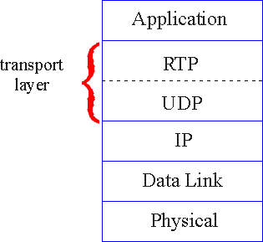
RTP funciona sobre o UDP
As RTP libraries providenciam uma interface que estende o UDP com:
  payload type identification (CODEC)
  packet sequence numbering (números de sequência)
  time-stamping (etiquetas temporais)

Slide 21

Cabeçalho RTP
Payload Type (7 bits): Indica o tipo de codificação (CODEC) usado. Se o emissor resolver alterá-lo, indica-o ao receptor mudando este campo.
  Payload type 0: PCM mu-law, 64 kbps
  Payload type 3, GSM, 13 kbps
  Payload type 7, LPC, 2.4 kbps
  Payload type 26, Motion JPEG
  Payload type 31. H.261
  Payload type 33, MPEG2 video
Sequence Number (16 bits): incrementado em cada pacote enviado o que permite detectar a perca ou troca dos pacotes.

Slide 22
Continuação
Timestamp field (32 bits). Reflecte o momento em que os dados contidos no pacote foram gerados em termos do relógio usado para realizar a amostragem para a digitalização:
  Com som, o timestamp clock é tipicamente incrementado de 1 por cada período de amostragem (em cada 125 micro segundos quando se faz amostragem a 8 KHz ou 8.000 vezes por segundo)
  Se cada pacote contiver 160 amostras, o valor deste campo é incrementado de 160 em cada pacote. O valor deste relógio continua a ser incrementado mesmo que a fonte esteja inactiva e não emita pacotes.
SSRC field (32 bits). Identifica a fonte do stream. Uma sessão RTP pode ter vários streams e cada um deve ter um valor de SSRC diferente.

